Slide 1
„Boružėlės“ grupės vaikų ugdymas ir ugdymasis nuotoliniu būdu 2020-03-27 / 2020-04-17 Ikimokyklinio ugdymo mokytojos: Drąsutė Jarmulkaitė Laimutė Marčiulynienė

Slide 2
Ugdymosi sritys. Sakytinė kalba. Skaičiavimas ir matavimas
Vaikus mokėme: kalbėti 2 – 4 žodžių sakiniais apie bundantį pavasarį, pasakojant ką mato pasivaikščiojimų metu, pro langą, knygutėse, žurnaluose; klausinėti, atsakyti į elementarius klausimus vienu ar keliais žodžiais, sakiniais.
Vaikus mokėme: sąvokų – „vienas“, „daug“, daugiau / mažiau“, lyginti, tapatinti, rūšiuoti, grupuoti daiktus, žaislus, namų apyvokos rakandus, nusakyti daiktų formas, dydžius, spalvas.

Slide 3
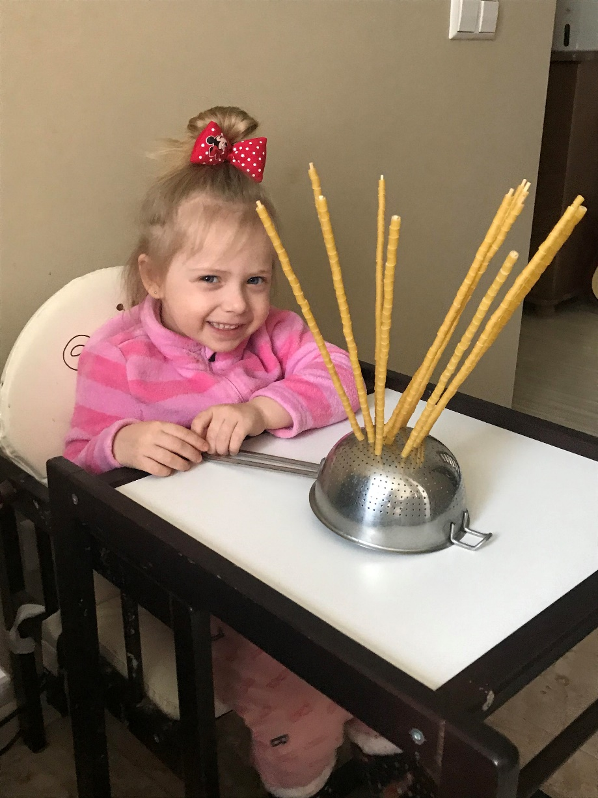
Veiklos rezultatai

Slide 4
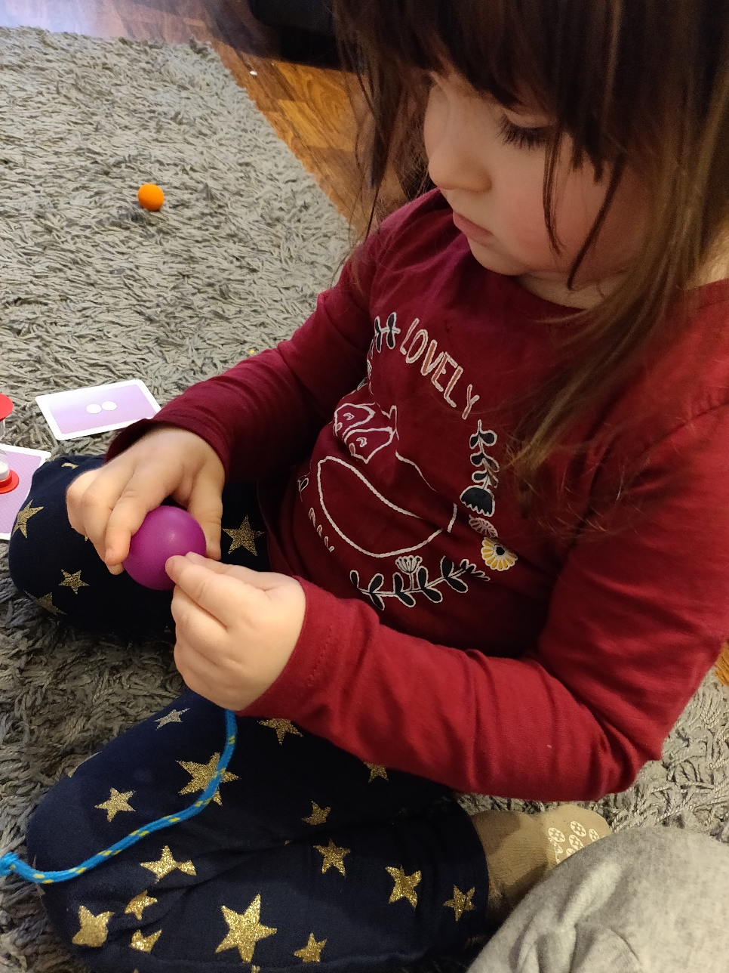

Slide 5
Ugdymosi sritis. Aplinkos pažinimas
Vaikus mokėme: pažinti ir pavadinti gamtos reiškinius (saulė šviečia, vėjas pučia, lietus lyja, sninga snaigės, šilta, šalta), atpažinti ir pavadinti laukinius paukščius (varna, gandras, balandis, šarka, žvirblis, genys, pelėda), įtvirtinti naminių paukščių pavadinimus (gaidys, višta, žąsis, antis, kalakutas, strutis), surasti kuo panašūs ir kuo skiriasi laukiniai ir naminiai paukščiai, apibūdinti juos pagal spalvas, dydį.

Slide 6
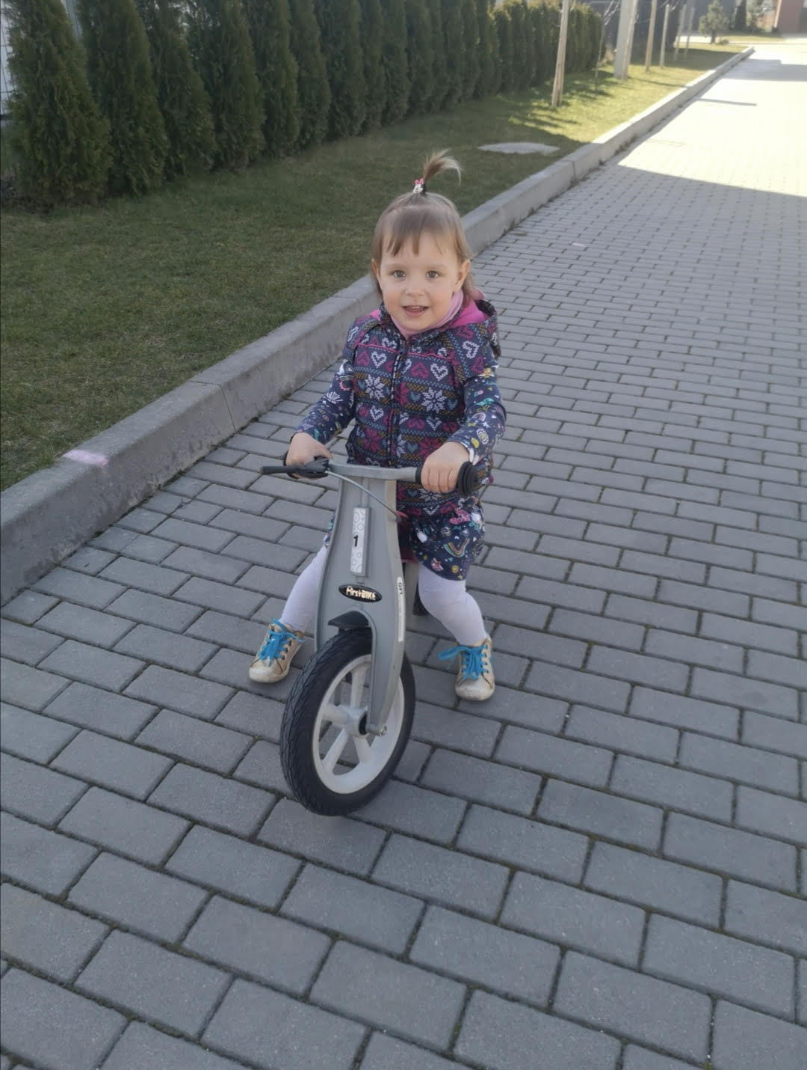
Veiklos rezultatas

Slide 7
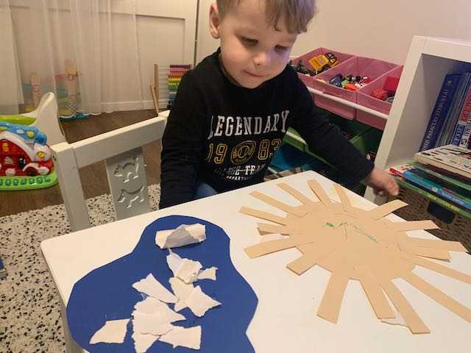

Slide 8
Ugdymosi sritis. Meninė raiška
Vaikus mokėme: atlikti įvairias kūrybines užduotėles pasinaudojant įvairiomis technikomis – aplikacija popieriumi, kruopomis, dažų liejimu, tapyba pirštais, įvairaus dydžio teptukais, lipdymu (plastilino, modelino, tešlos), karpiniais.

Slide 9
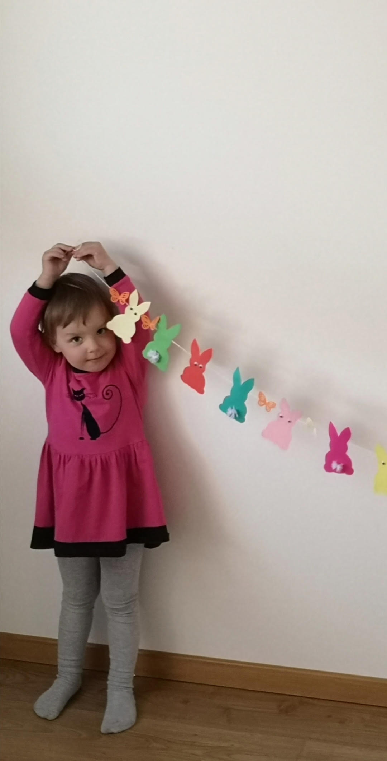
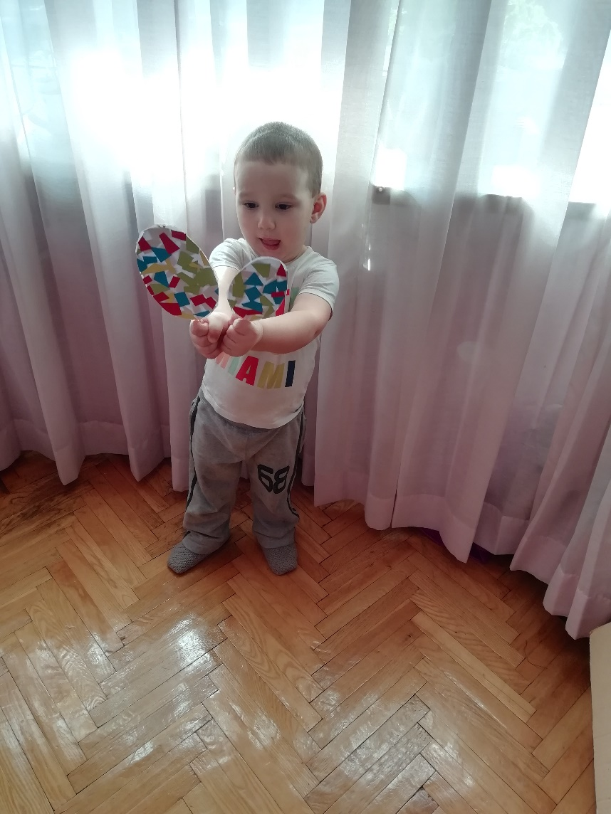
Veiklos rezultatas

Slide 10
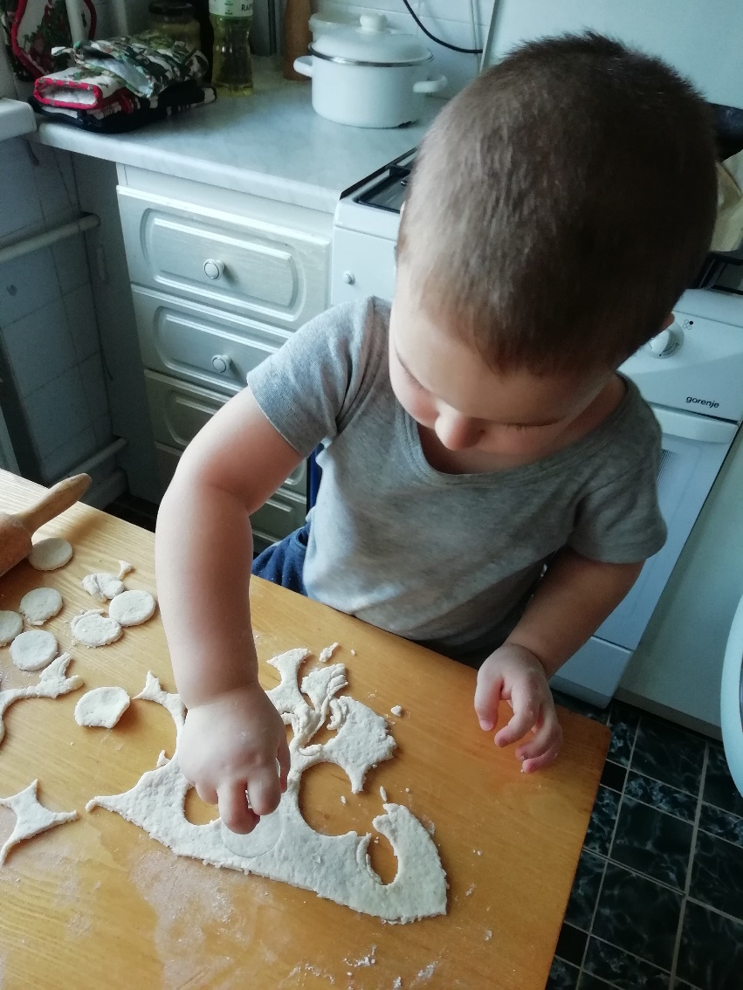

Slide 11
Ugdymosi sritis. Tyrinėjimas
Vaikus mokėme: išbandyti kitaip žaislų, daiktų paskirtį, veikiant, žaidžiant naudotis neįprastomis priemonėmis (mediniais įrankiais, medinėmis žnyplėmis), tyrinėti aplinką pasinaudojant įvairiais pojūčiais (liesti, žiūrėti, uostyti, ragauti, klausyti).

Slide 12
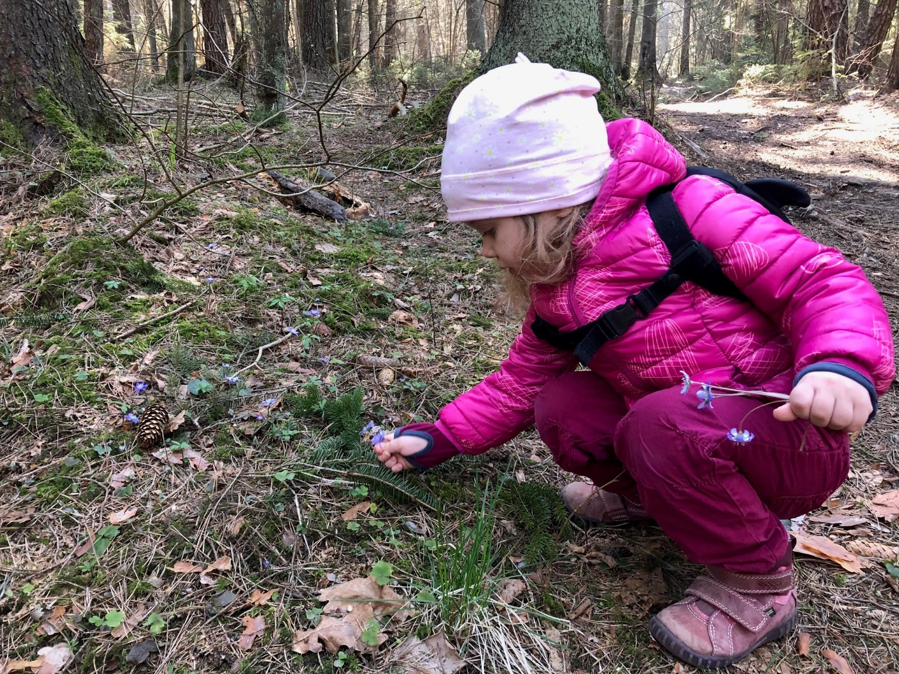
Veiklos rezultatas

Slide 13
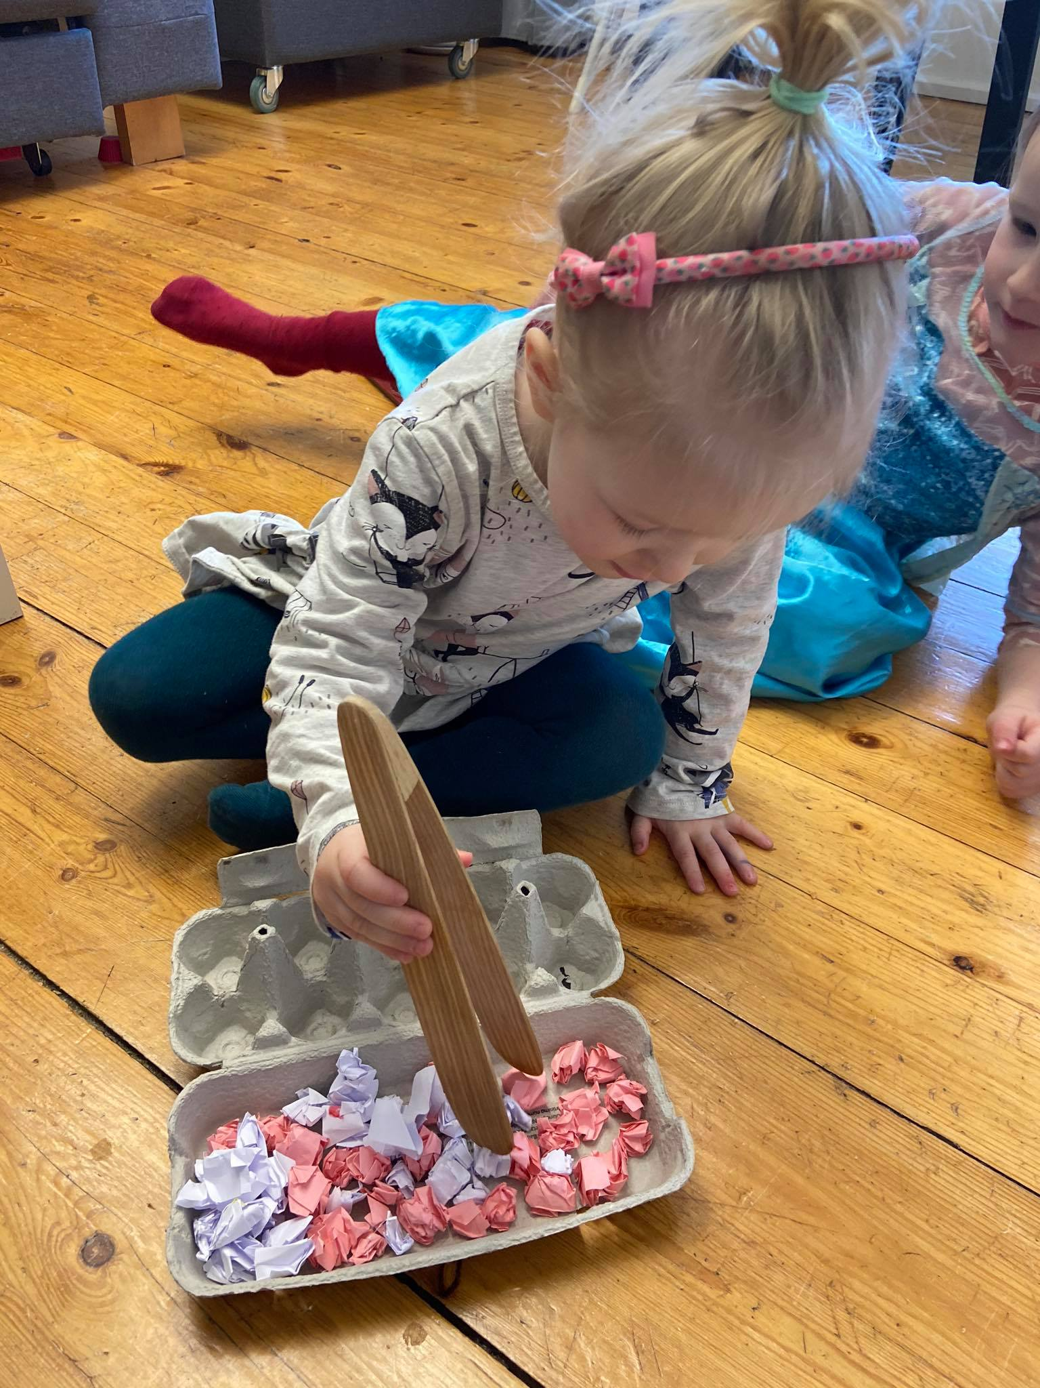

Slide 14
Ugdymosi sritis. Estetinis lavinimas
Vaikus mokėme: stebėti lėlių teatro vaidinimus, pažinti herojus, nusakyti jų emocinę būseną, skirti gėrį nuo blogio, reikšti įvairias emocijas, dalintis įspūdžiais su kitais, mėgdžioti matytus veiksmus, judesius.

Slide 15
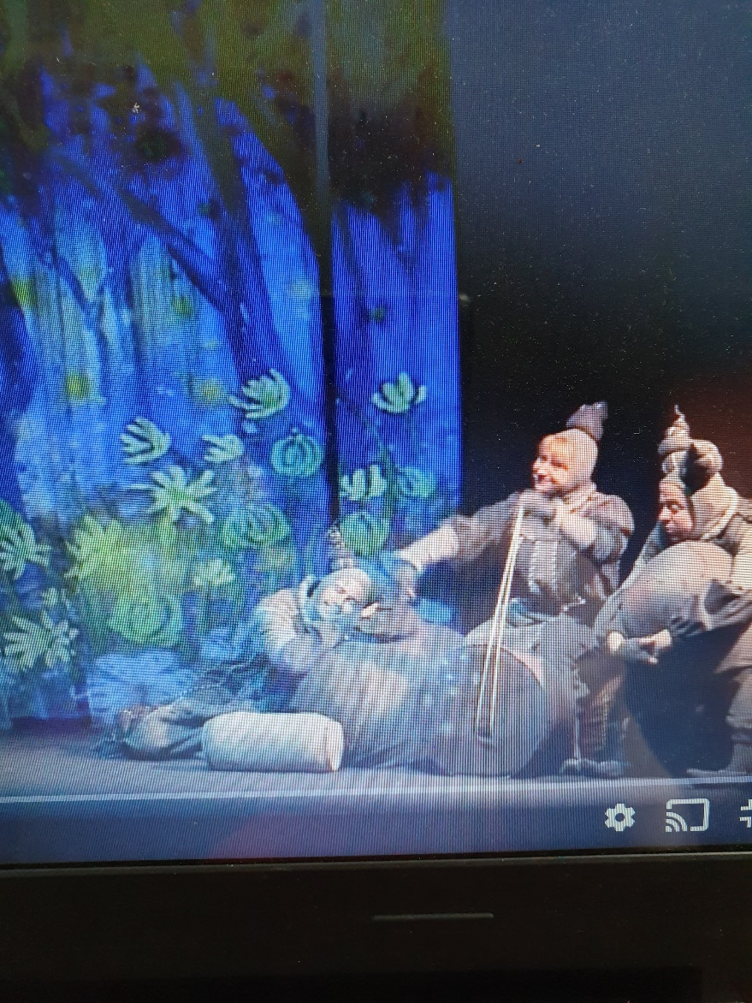
Veiklos rezultatas

